Slide 1

MÔN TIN HỌC LỚP 5
TUẦN 14

Slide 2

Những yêu cầu cần lưu ý của tiết học:
1. Chuẩn bị đầy đủ đồ dùng học tập, ghi đầu bài vào vở ghi bài.
2. Nhấn nút “Tạm dừng” khi phải trả lời câu hỏi.
3. Nhấn nút “Tiếp tục” khi đã tìm được câu trả lời .
4. Học tập nghiêm túc, làm đầy đủ bài tập theo yêu cầu.

Slide 3



CHỦ ĐỀ 3: THIẾT KẾ BÀI TRÌNH CHIẾU
Bài 3 + 4: Chèn âm thanh, đoạn video vào bài trình chiếu
SGK Trang 66, 69

Slide 4

YÊU CẦU CẦN ĐẠT
Chèn được âm thanh vào bài trình chiếu
Biết vận dụng các kiến thức đã học để thiết kế 1 bài trình chiếu.
Chèn được đoạn video vào bài trình chiếu
Biết vận dụng các kiến thức đã học để thiết kế 1 bài trình chiếu.

Slide 5



1. Chèn âm thanh vào bài trình chiếu
Em hãy đọc SGK trang 66 kết hợp thực hành trên máy tính trả lời câu hỏi sau:
Các bước thực hiện chèn âm thanh vào bài trình chiếu?

Slide 6
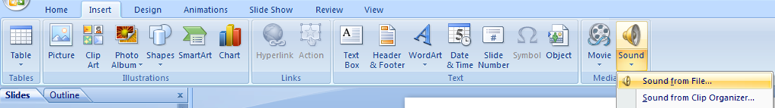
*Các bước thực hiện:
- Chèn âm thanh vào bài trình chiếu, em thực hiện theo các bước sau (office 2010 trở xuống)
v
v
v
B1: Chọn thẻ Insert
B2: Chọn Sound
B3: Chọn Sound from File
Chọn bài hát em muốn chèn nháy chọn Ok/Insert

Slide 7

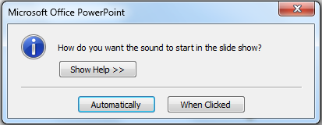
* Nháy chuột vào trong trang trình chiếu, màn hình hiển thị hai cách thiết lập nội dung âm thanh
Khi trang trình chiếu hiện ra thì bài hát cũng được phát một cách tự động
Nháy vào thì bài hát mới được phát.

Slide 8
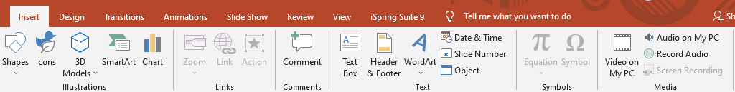
*Các bước thực hiện:
- Chèn âm thanh vào bài trình chiếu, em thực hiện theo các bước sau (office 2010 trở lên)
v
v
B1: Chọn thẻ Insert
B2: Chọn Audio on My PC
Chọn thư mục có bài hát em muốn chèn nháy chọn và nhấn Insert

Slide 9

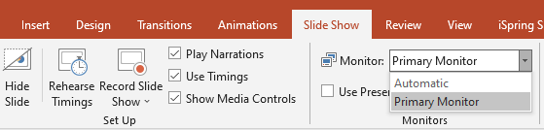

* Nháy chuột vào trong trang trình chiếu trên thanh công cụ xuất hiện thẻ Slide Show chọn Monitor để hiển thị hai cách thiết lập nội dung âm thanh.
Khi trang trình chiếu hiện ra thì bài hát cũng được phát một cách tự động
Nháy vào thì bài hát mới được phát.

Slide 10
2. Kiểm tra kết quả của việc chèn âm thanh
Em hãy đọc SGK trang 67 kết hợp thực hiện trên máy tính và trả lời câu hỏi sau:
Các bước thực hiện kiểm tra kết quả chèn âm thanh vào trang trình chiếu?

Slide 11

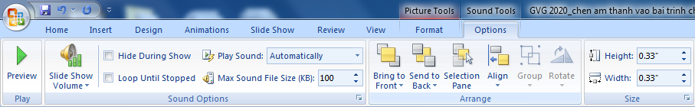
*Các bước thực hiện:
- Kiểm tra kết quả của việc chèn âm thanh (office 2010 trở xuống)
Bước 2. Chọn Sound Tools
Bước 1. Nháy vào
Bước 3. Chọn Preview để nghe thử

Slide 12
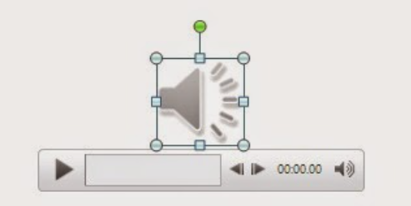
*Các bước thực hiện:
- Kiểm tra kết quả của việc chèn âm thanh (office 2010 trở lên)
Bước 1. Nháy vào
Nháy vào mũi tên để nghe thử

Slide 13

HOẠT ĐỘNG THỰC HÀNH

Slide 14
Mở bài trình chiếu “Quê hương em”, chèn âm thanh vào bài.
Lưu ý: Trước khi bổ sung hiệu ứng âm thanh, em cần:
- Lựa chọn bài hát phù hợp với nội dung cần trình chiếu và lưu vào thư mục trên máy tính.

Slide 15


QUÊ HƯƠNG EM

Slide 16


Em có thể chèn video vào bài trình chiếu được không ???

Slide 17
3. Chèn video vào bài trình chiếu
Em hãy đọc SGK trang 69 kết hợp thực hiện trên máy tính trả lời câu hỏi sau:
Các bước thực hiện chèn video vào bài trình chiếu?

Slide 18

*Các bước thực hiện:
- Chèn video vào bài trình chiếu, em thực hiện theo các bước sau (office 2010 trở xuống)
v
v
B1: Chọn thẻ Insert
B2: Chọn Movie
B3: Chọn Video from File
Chọn video em muốn chèn nháy chọn Ok/Insert

Slide 19
movie
Khi trang trình chiếu hiện ra thì video cũng được phát một cách tự động.
Nháy vào video thì video mới được phát.

Slide 20
*Các bước thực hiện:
- Chèn video vào bài trình chiếu, em thực hiện theo các bước sau (office 2010 trở lên)
v
v
B1: Chọn thẻ Insert
B2: Chọn Video on My PC
Chọn thư mục có video em muốn chèn nháy chọn và nhấn Insert

Slide 21
* Nháy chuột vào video trong trang trình chiếu trên thanh công cụ xuất hiện thẻ Slide Show chọn Monitor để hiển thị hai cách thiết lập nội dung video
Khi trang trình chiếu hiện ra thì video cũng được phát một cách tự động
Nháy vào đoạn video thì video mới được phát.

Slide 22
Mở bài trình chiếu “Quê hương em”, thực hiện chèn thêm một trang trình chiếu mới vào bài trình chiếu.
Trước khi chèn một đoạn video có nội dung liên quan đến bài trình chiếu em cần:
- Lựa chọn video phù hợp với nội dung cần trình chiếu và lưu vào thư mục trên máy .

Slide 23
HOẠT ĐỘNG THỰC HÀNH

Slide 24
1. Em soạn bài trình chiếu về tỉnh/ thành phố mà em yêu thích với nội dung gồm 5 trang.
Sử dụng các nguồn thông tin từ internet, sách, báo rồi tóm tắt nội dung các trang theo yêu cầu sau:
Trang 1: Tiêu đề của tỉnh/ thành phố mà em yêu thích, phía dưới tiêu đề ghi họ tên người soạn.
Trang 2: Giới thiệu đặc điểm địa lí, khí hậu.
Trang 3: Giới thiệu đặc điểm kinh tế, xã hội.
Trang 4: Giới thiệu một số địa danh du lịch, văn hóa nổi bật.
Trang 5: Phần kết luận và lời cảm ơn

Slide 25

2. Ngoài ra:
Em có thể chèn vào trang thứ nhất một bài hát về tỉnh/thành phố đó; chèn vào trang thứ hai ảnh minh họa.
Chèn vào trang thứ ba một đoạn video có nội dung liên quan đến bài trình chiếu.
3. Chạy bài trình chiếu và chỉnh sửa (nếu cần) rồi lưu vào máy tính.

Slide 26




EM CẦN GHI NHỚ
Để chèn âm thanh vào trang trình chiếu và minh họa nội dung một cách hiệu quả, em chọn / trong thẻ Insert.
Âm thanh là dạng dữ liệu đa phương tiện
Để chèn đoạn video vào trang trình chiếu, em chọn / trong thẻ Insert
Video là dạng dữ liệu đa phương tiện trong bài trình chiếu.
Nội dung video giúp các em thể hiện ý tưởng của mình một cách sinh động và thuyết phục hơn.

